Slide 1
上海麦士&予芯智能 联合开发

Slide 2
运行模式和栈
上节回顾
RTT中断处理过程
家中有粮，心里不慌—中断管理
RTT中按键中断的例子

Slide 3
2.9 乾坤大挪移 —内核移植
回到最根本的问题，OS到底是怎么来调度线程的呢？

Slide 4
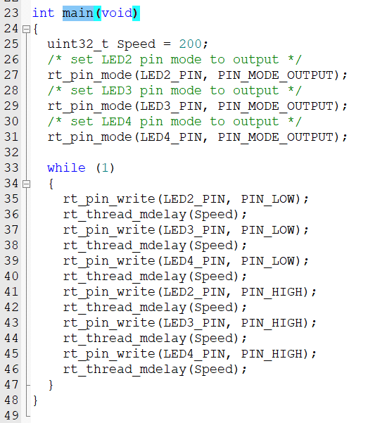
线程的本质是函数
线程的本质就是一个函数，从表象上看也是如此。比如，创建线程的时候，你必须定义一个函数，然后把这个函数指针传递给创建线程的API函数。既然是个函数，那凭什么就摇身一变，成了一个线程呢？

Slide 5
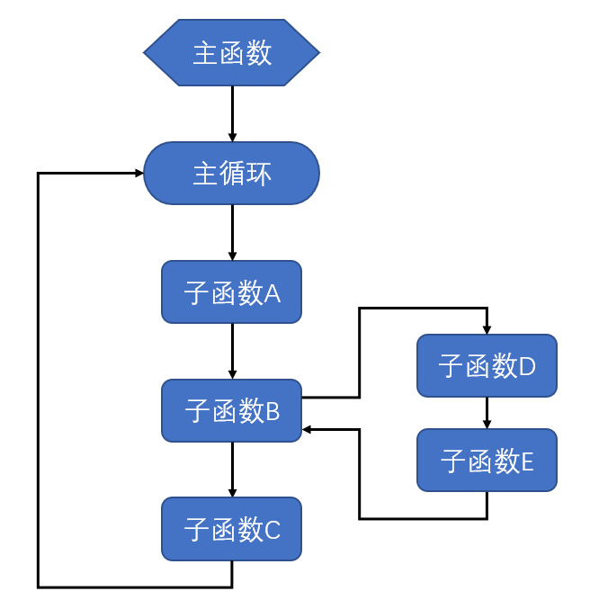
从传统的函数调用到“调度”
假设我们的“裸奔”程序如图所示。主函数其实永远不会退出，因为一退出程序就结束了。于是在主函数内存在一个死循环，我们往往称之为主循环体。在主循环体内我们可以根据应用编写好几个子函数按照工作流顺序调用。
在这样的一种结构中除了主函数外，所有的函数都被依次调用。所以，我们把思维拓展一下，也可以理解为：在这样的结构中，所有的函数都被依次“调度”。只是这种“调度”非常死板，只能一个一个按照代码中所写的顺序来。而且，必须一个调用返回后，才可能“调度”后面的函数。
图：一个典型的“裸奔”程序流程示意图

Slide 6
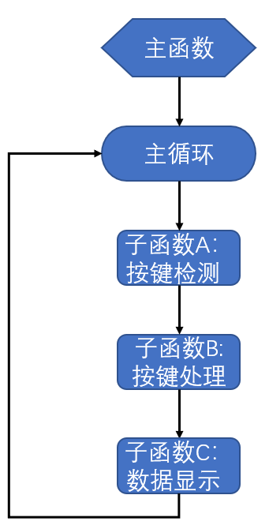
思维的拓展
我们来做个思想实验。假如你是一个嵌入式系统的“高手”，但是从来也没有接触过OS，也许那个年代也没有OS，反正不是你的问题。有一天你在做一个项目，项目的目标也非常简单，通过一个键盘输入一些数据，然后做些处理后把结果显示在屏幕上，就类似于常见的命令行终端。貌似，这么简单的任务，也用不着什么OS。于是你严谨的把软件流程画了下来。

Slide 7
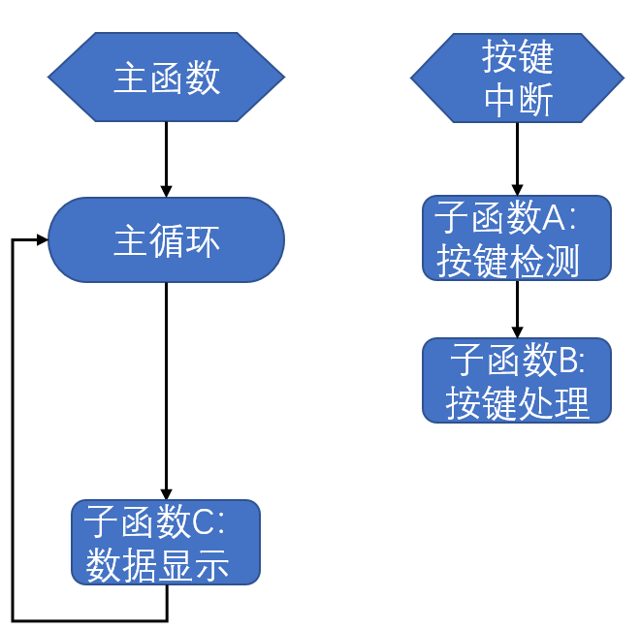
虚拟项目的改进程序流程1
但是，你发现这么做存在一个问题，程序需要等待按键按下，检测到按键后才能去处理和显示。那么按键不按下，按键处理函数就没办法做，后面的显示也子函数也无法工作。此时，你会说，没错啊，按键都不按下，后面的工作有必要做吗？也许按键处理函数没必要做，但是屏幕显示不能停滞啊。我们常见的命令行终端里，哪怕不做任何输入，也总有个光标在那里慢慢闪烁吧？作为一个高手，你是不能容忍让终端界面出现像死机一般的情况。于是，你发挥了聪明才智。大胆的把软件流程做了调整。

Slide 8
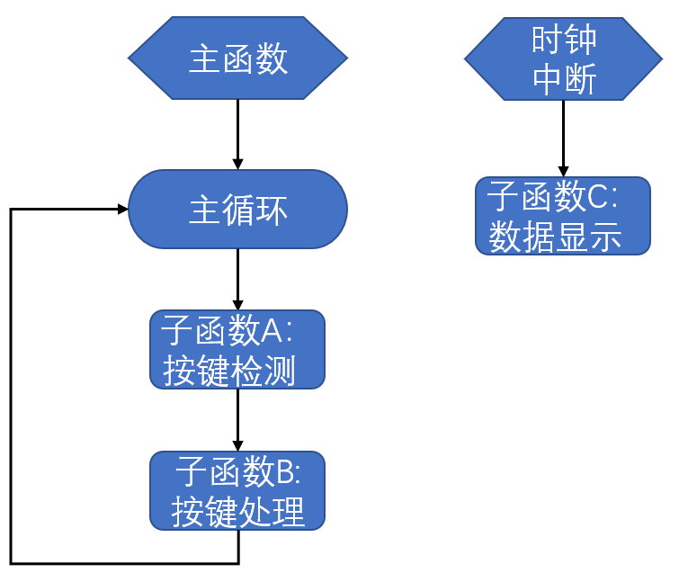
虚拟项目的改进程序流程2
你把按键检测函数和按键处理函数放到了一个按键中断去执行，主循环只负责不断的显示数据。哪怕没有数据，也要不断的去闪烁那个光标。但是，这样也有缺陷，当有按键按下的时候，由于按键处理程序耗时比较长，导致每当有一连串按键被按下，显示就不正常。看来要换个思路，于是经验丰富的你又换了个流程。这次，你把按键检测和处理函数还是挪回了主循环体内，但是巧妙的启用了一个时钟，让他每50mS产生一次中断，在这个中断中，启用数据显示程序。这样，就能很好的解决问题了。

Slide 9
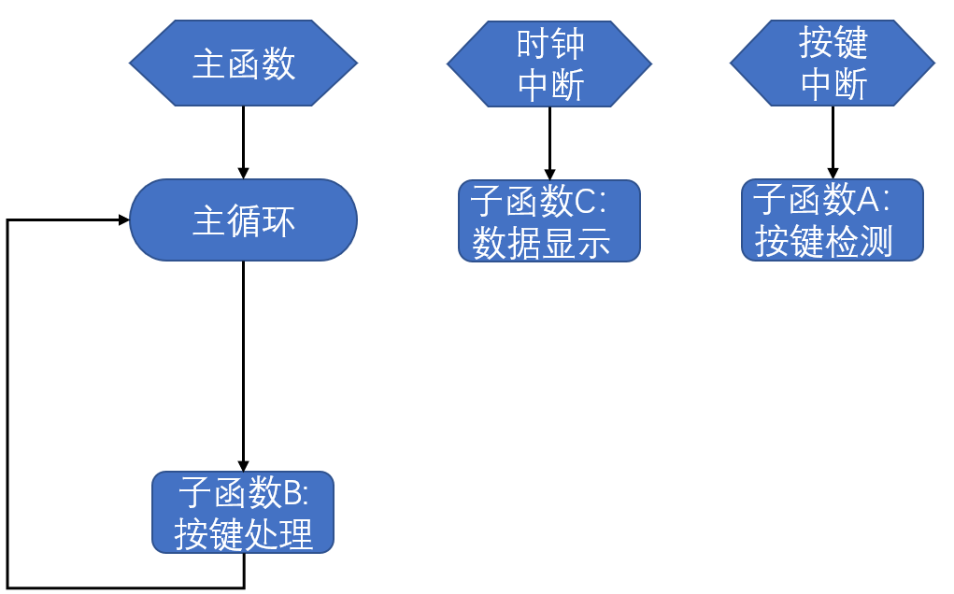
虚拟项目的改进程序流程3
当然，作为高手，你是不可能就此满足的，因为你发现如果同时保留按键中断，那效果更好。的确，这个流程充分利用了中断的功能，同时让系统出现了“多任务”的感觉，不愧是高手。

Slide 10

一步之遥
的确，这个流程充分利用了中断的功能，同时让系统出现了“多任务”的感觉，不愧是高手。既然时钟中断可以定时的去调用显示程序，那能不能扩展一下？每10mS产生一个时钟中断，然后在中断中去调用不同的子程序呢？恭喜你，创新往往就是这么灵光一闪，离OS就差一步之遥了。当然，这里有两个明显的问题：
首先，普通的子函数不把自己的活干完是不会退出的。而我们不能要求所有的子函数都必须在10mS内完成自己的活，这个不太现实。其次，我们不能在中断里去直接运行子函数，因为这样很多低优先级的中断将不能响应了。为了解决这两个问题，你想出一个绝妙的办法！
利用那个神奇的栈和栈指针，玩个狸猫换太子的游戏。

Slide 11
让我们再梳理一下栈和栈指针。
我们特别描述了栈的作用，以及栈指针的工作方法。当中断产生时，为了能“保护现场”（称之为上下文，主要是指函数中的一些变量和返回地址），我们会把上下文压入栈。等处理完中断程序后，再把栈里的上下文（变量数据和返回地址）恢复出来。好玩的地方来了，如果这个时候我们恢复的上下文不是前面函数的，而是另外一个函数的，会发生什么情况呢？给大家5分钟做深呼吸~~！

Slide 12

这个世界存在魔术却不存在魔法
上面的思想实验就是OS做任务调度的核心，如果你愉快的想通了就自然明白为何在创建线程的时候会都会冒出一个“栈”空间大小的参数。因为每个线程就是一个函数，当这个函数被打断，那就需要把这个函数的上下文保存起来。OS会在中断返回前，把栈指针的值来个“狸猫换太子”，指向将要被运行的函数的栈空间去，接下来中断返回，返回的就是将要运行的函数了。
接下来我们通过讲解内核移植来进一步看线程调度的细节。

Slide 13
和移植相关的内容
OS的移植一般分为两大部分，一部分是针对不同的MCU的，比如从ST的MCU移植到雅特力的MCU。还有一部分是针对BSP的，比如从介子板移植到其他板子上。
一般来说，BSP的移植更容易，因为只是针对不同的外设，提供相应的驱动和功能。但是，工作量不小，因为外设很多。针对MCU的移植其实工作量不大，因为RTT为了最大限度的提高不同MCU的兼容性，已经考虑了不同MCU之间移植容易碰到的问题，因此已经抽象出几个特殊函数，只要搞定这几个函数就基本完成了内核的移植。

Slide 14
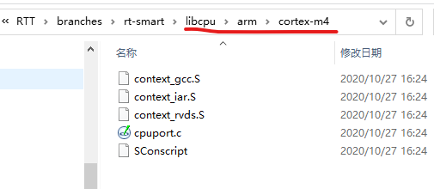
和移植相关的文件和函数
如果你有一个从Github上下载的完整RTT工程，这些函数位于“libcpu\”下。我们可以看到，在这个目录下有很多已经移植过的MCU。当然，包括我们AT32F407的使用的ARM架构。
在这个目录下一共只有三个汇编文件和一个C文件。其中三个汇编文件是针对三种不同的编译环境的，和我们Keil相关的只会用到“context_rvds.S”文件。所以，和内核移植的文件总共就只有两个。
一个是“context_rvds.S”，还有一个是“cpuport.c”。这两个文件里还有些一些函数和变量，我们把所有和内核移植相关的函数和变量列出来。
图：工程目录中的cortex-m4目录

Slide 15
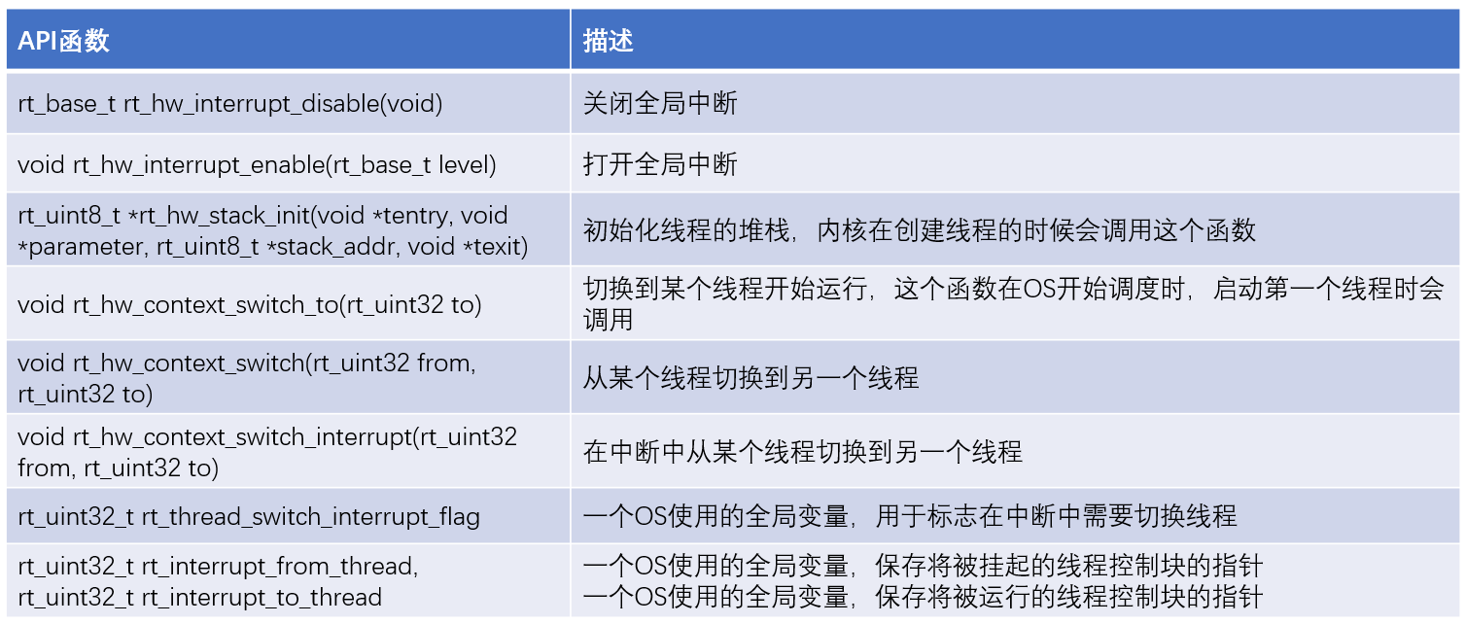
内核移植相关的函数和变量
在这个目录下一共只有三个汇编文件和一个C文件。其中三个汇编文件是针对三种不同的编译环境的，和我们Keil相关的只会用到“context_rvds.S”文件。所以，和内核移植的文件总共就只有两个。一个是“context_rvds.S”，还有一个是“cpuport.c”。嗯，貌似不复杂。当然，这两个文件里还有些一些函数和变量，我们把所有和内核移植相关的函数和变量列出来。

Slide 16
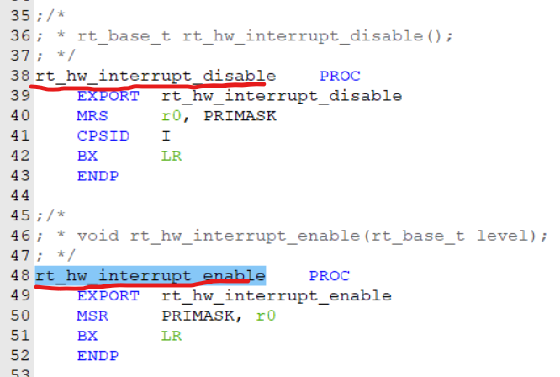
还是老规矩，按照行号的顺序来讲解。
38. 这个是汇编里的函数或者子程序的声明，核心课程碰到过，就不啰嗦了。
39. 将函数名导出，这样C语言就可以直接调用这个子函数。
40. PRIMASK是内核的一个特殊功能寄存器，只有最后一位有用。它负责所有中断的屏蔽（不可屏蔽中断除外）。我们并不知道现在系统中的中断是否被用户屏蔽掉，因此在设置这个位前，保险的做法是把PRIMASK当前的值保存一下。MSR是汇编指令，将寄存器的值传递给另一个寄存器。所以，这句话我们把PRIMASK的值保存到了R0中。在编译器中，有个“行规”，R0默认作为函数或者子程序的第一个参数和返回值寄存器。也就是说调用这个汇编函数后，可以从返回值得到当前PRIMASK的值。比如，我们在代码里随便找一个调用这个函数的代码。
图: 开关全局中断的源代码

Slide 17
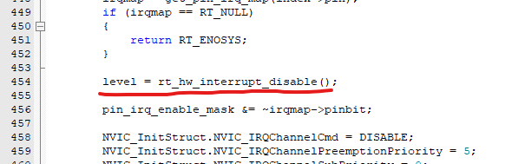
和移植相关的函数解释
从这个调用我们能看到，用一个叫“level”的变量来保存返回值。
图: 关中断函数的调用

Slide 18
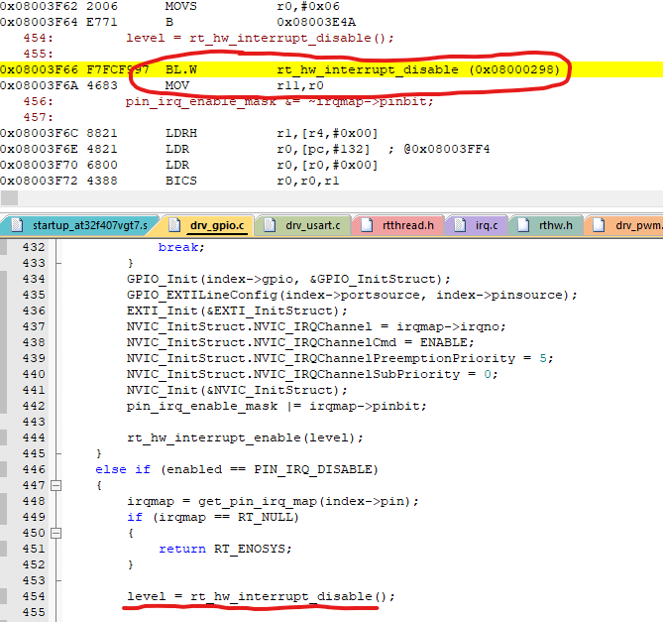
和移植相关的函数解释
我们可以用仿真功能快速查看每句C语言的汇编代码。如，上图画红圈的地方。首先就是用汇编语句跳转到了“rt_hw_interrupt_disable()”函数，后面括号里的内容不是参数啊，只是这个函数所在的地址。你可以在仿真调试环境中找到“context_rvds.s”文件，然后把鼠标光标放在“rt_hw_interrupt_disable”上面，Keil会用弹出框显示它的地址。是不是和调用时括号里的数值一样？
图: 关中断函数调用的汇编代码

Slide 19
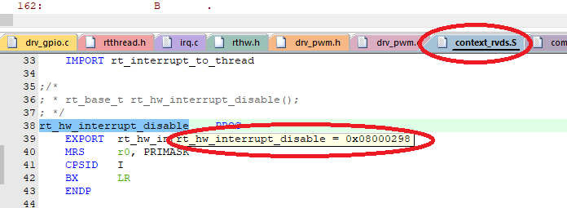
和移植相关的函数解释
回到前面C语言调用部分的汇编代码，你能看到在“BL.W rt_hw_interrupt_disable(0x08000298)”后面有一句“MOV r11，r0”。这句就是把r0中的内容取出来保存到r11中，为啥要保存到r11中呢？不是应该保存到变量“level”中吗？对的，因为变量“level”就是被编译器安排成了r11。先不急，我们等一下找证据。
图: 关中断函数所在地址

Slide 20
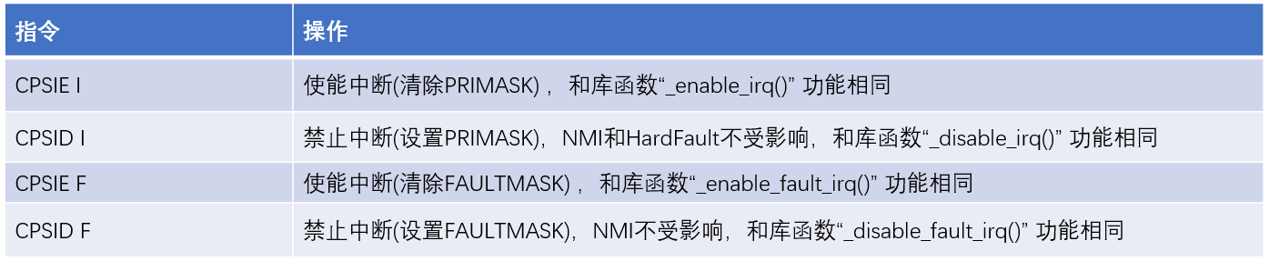
41. 这句话，时用了汇编指令中的一个特殊指令来直接屏蔽所有中断（不可屏蔽中断除外）。
42. 这句话很熟悉，就是程序返回。核心课程中介绍过LR寄存器，就是链接寄存器，系统用它来保存程序的返回地址，它是程序调用所在地址的下面一个地址。所以，跳转自然就会跳转到调用程序的后面继续执行。
43. 这是标准的汇编子程序结束的标记，核心课解释过。

Slide 21
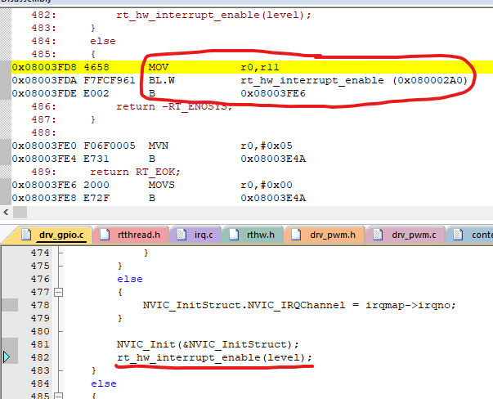
从第48~52行，和前面差不多，只强调第50行。这里我们看到的指令是把r0的内容赋值到PRIMASK寄存器。前面我们说过在关闭中断的时候，我们需要先把当前系统的中断屏蔽状态保存起来，因为我们不知道是不是会被用户禁止了。那么在重新使能这个中断的时候，就需要把原来的状态写回去。从前面的例子里我们能看到，原来的状态在C程序中，其实被保存到了一个叫“level”的变量中。但是，这里我们怎么能从“level”里拿到这个值呢？很简单，还是从r0取。这又是一个编译器默认的规矩，函数的第一参数和返回值都用r0来保存（输入输出参数除外，我们不展开），我们来找找证据。
图: 开中断函数调用的汇编代码

Slide 22
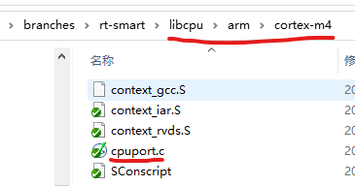
和移植相关的函数解释
前面是两碟小菜，现在开始上正餐。先来“rt_hw_stack_init()”,这个函数是全部用C语言完成的，所以不在“context_rvds.s”文件中。大家可以在“cpuport.c”中找到，这也是一个和移植密切相关的文件。
图: rt_hw_stack_init()所在文件

Slide 23
和移植相关的函数解释
首先，在解释这个函数本身外，我们先看看它是怎么用的。“rt_hw_stack_init()”函数只会在线程创建或者初始化的时候使用一次。它的作用就如同其名字，就是针对每个线程初始化其栈内容的。在前面的解释中，我们提过线程的调度机制靠的就是利用中断返回时修改栈指针内容来个“狸猫换太子”，这样就能自然切换到其他线程。所以，每个线程都需要有自己的一个栈空间，这和“裸奔”代码形成了很大差异。在“裸奔”代码中，我们其实不大关心栈这个东西，除非你的代码非常复杂，嵌套层数太多，或者使用了太大的局部变量。而且，只有一个栈空间，一般也只用一个栈指针。在OS存在的场合，为了方便，给每个线程分配一个栈空间，然后用PSP负责用户线程中的栈管理，用MSP负责OS的栈管理。这样玩起“大变活人”就容易多了，也提高了系统的稳定性。
“rt_hw_stack_init()”会在“samplex\src\thread.c”文件中被“_rt_thread_init()”调用。我们能在该文件138行~146行处找到调用的地方。

Slide 24
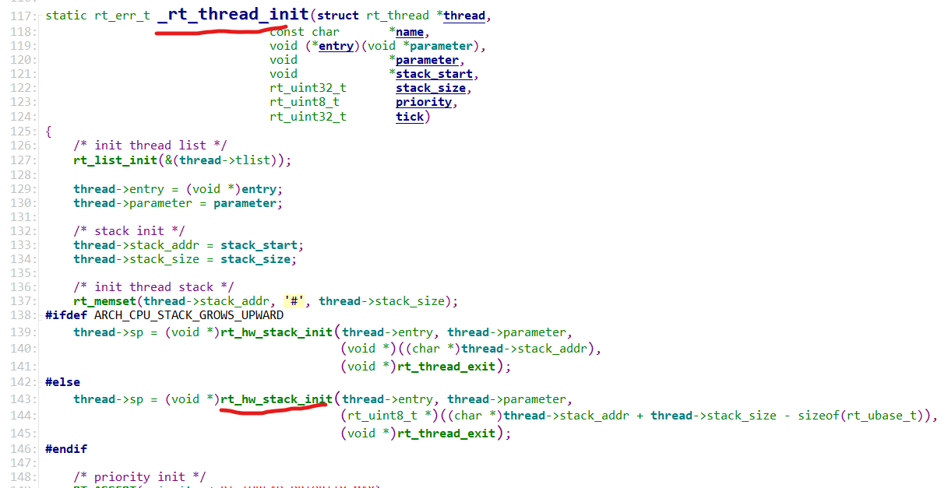
rt_hw_stack_init()被调用的地方

Slide 25
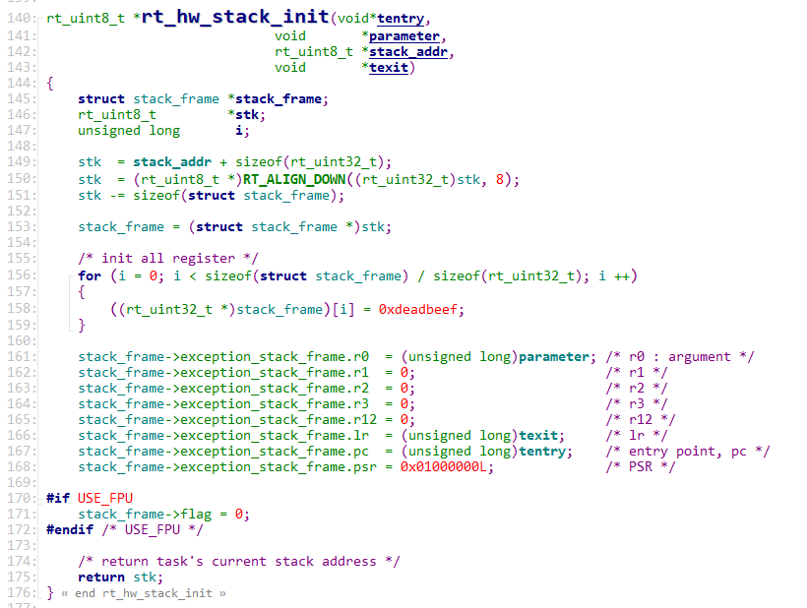
rt_hw_stack_init()函数的实现
第145~147行，定义了一些局部变量，这里需要多说几句的是第145行的那个变量“struct stack_frame *stack_frame”。“stack_frame”是OS定义的一个叫做栈帧的结构体。栈帧的概念不是OS创建的，而是ARM架构本身体现的一个特性，不同的CPU会有不同的栈帧。所谓的栈帧，其实就是指栈中寄存器排列的方式。
149~151行，是对栈指针做调整。因为ARM地址是4字节(32bit)的，但是堆栈要求8字节对齐，因此需要对传入的栈指针做对齐处理。
155行就是把栈指针所指向的那段内存区域用一个C语言中的强制类型转换成结构化的地址空间。
166和167行。这里就是保存前面调用时传入的线程入口地址和线程返回处理程序的地址的地方。

Slide 26

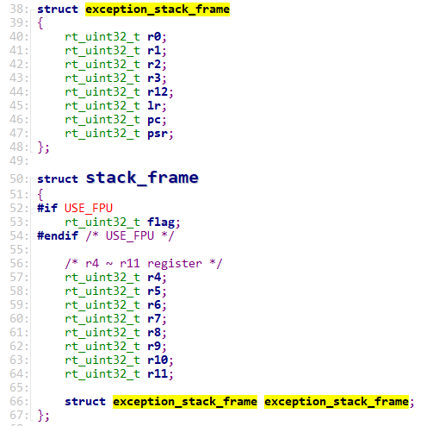

下的r4~r11也压入堆栈保存起来。于是，这个栈帧其实就被分成了两部分。
M4F的中断处理流程是，每当来了一个中断，硬件会自动将psr、lr、r12、r3、r2、r1、r0这8个寄存器压入堆栈。为啥只保存这8个寄存器而不是全部保存呢？因为，这8个寄存器有可能会在中断处理函数中被使用，所以需要“特别关照”。但是，当OS出现后，在中断函数中要做的事情就变多了，所以当有OS的场合，进入中断处理函数的时候，OS的中断处理函数会把剩下的r4~r11也压入堆栈保存起来。于是，这个栈帧其实就被分成了两部分。
栈帧的定义

Slide 27
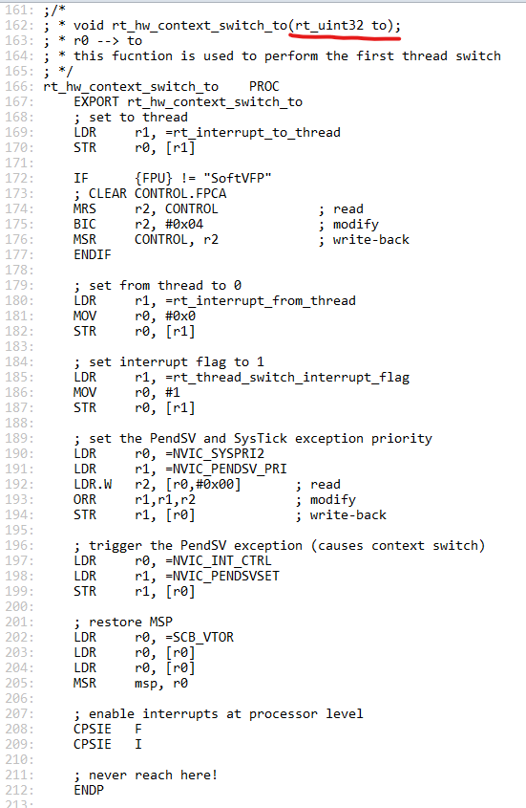
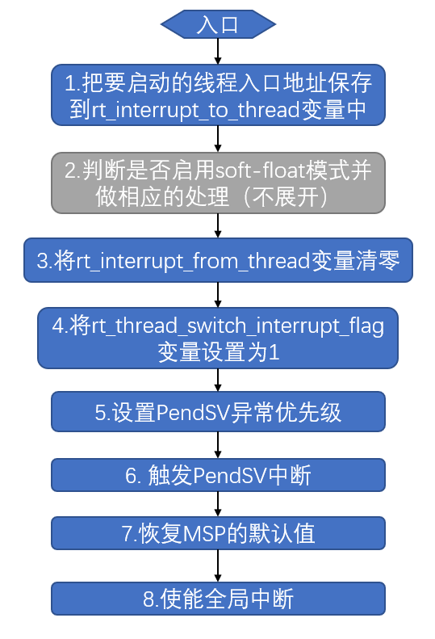
第一次调度线程所使用的函数
1.把要启动的线程入口地址保存到rt_interrupt_to_thread变量中
3.将变量rt_interrupt_from_thread清零
4.将变量rt_thread_switch_interrupt_flag设置为1
5.设置PendSV异常优先级
6.触发PendSV中断
7.恢复MSP默认值
8.使能全局中断

Slide 28
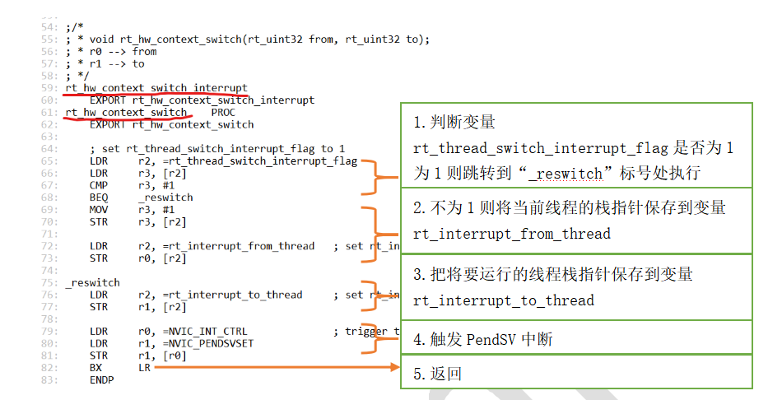
当OS调度从一个线程切换到另一个线程，或者在中断中切换线程所调用的函数

Slide 29
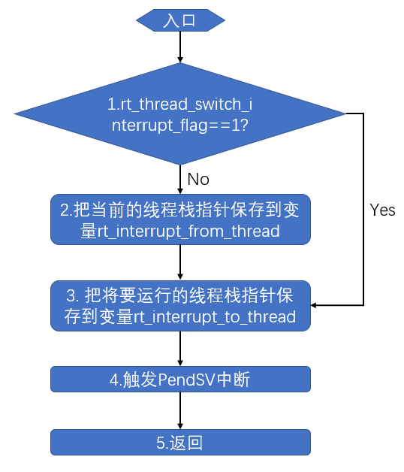
rt_hw_context_switch_interrupt()和rt_hw_context_switch()的流程图
1. 判断变量rt_thread_switch_interrupt_flag是否为1，为1则跳转到“_reswitch”标号处执行。这部分的汇编代码我就不展开了，有兴趣的同学可以自己去深入学习一下。
2. 不为1则将当前线程的栈指针保存到变量rt_interrupt_from_thread。意味着当前程序不在中断函数中。因此，需要手动的把当前线程的栈指针保存一下。
3. 把将要运行的线程栈指针保存到变量rt_interrupt_to_thread。这部分无论是否是在中断程序中都要做，因为要调度到新的线程中运行，自然要把将要运行的线程栈指针保存一下。
4. 触发PendSV中断。和前面类似，用软件触发一下“PendSV”中断。
5. 返回。这个程序可不是只执行一次，因此是正常返回的。我们发现所有情况的调度都会涉及一个“PendSV”中断，他其实是OS调度的核心，那我们就来探究一下。我们能在“context_rvds.s”文件中找到“PendSV_Handler()”

Slide 30
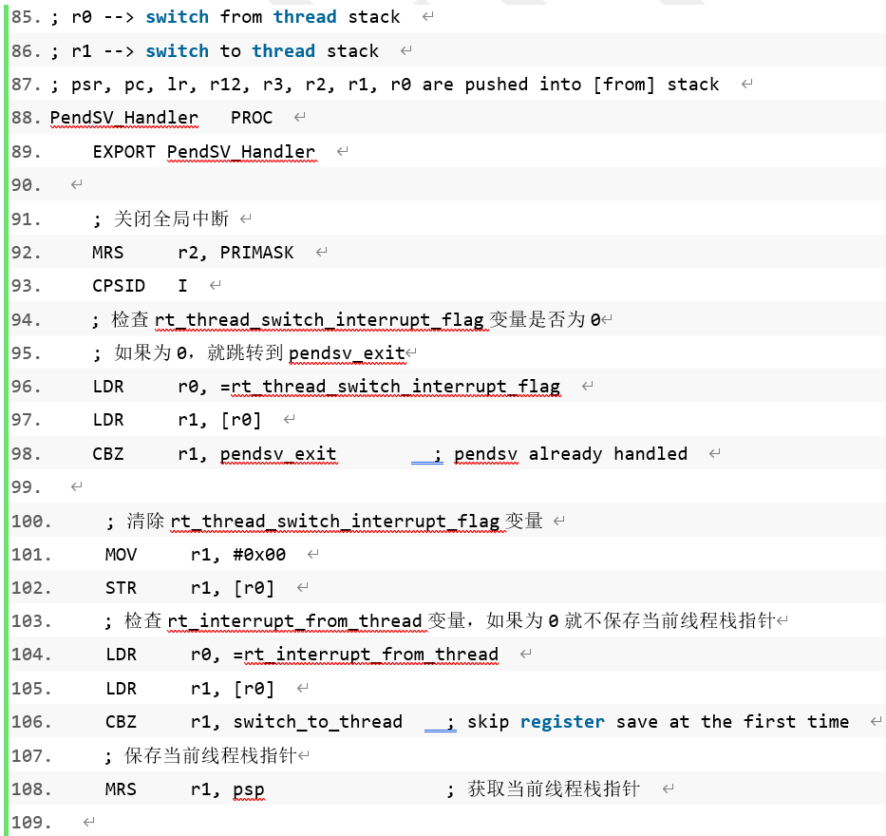
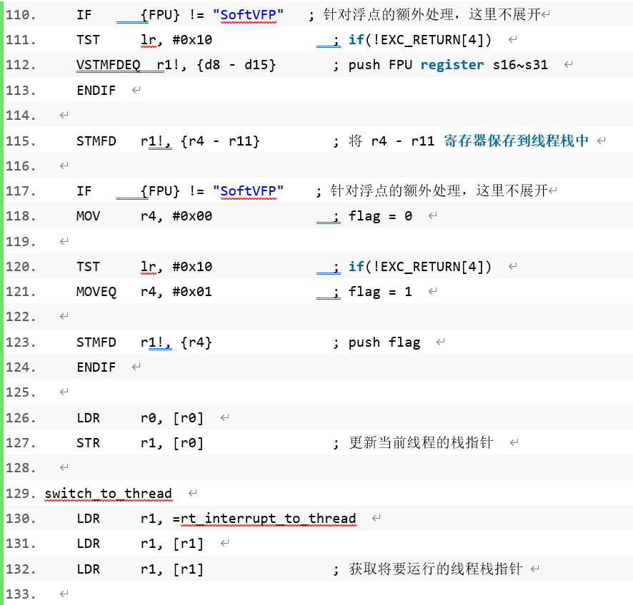
PendSV_Handler ()的源代码

Slide 31
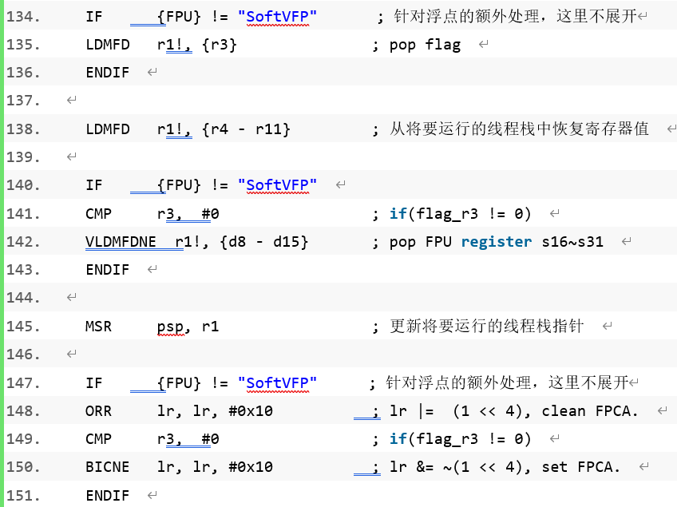
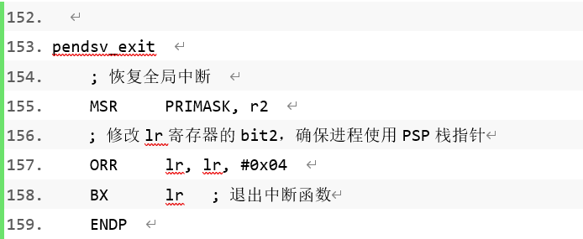
PendSV_Handler ()的源代码

Slide 32
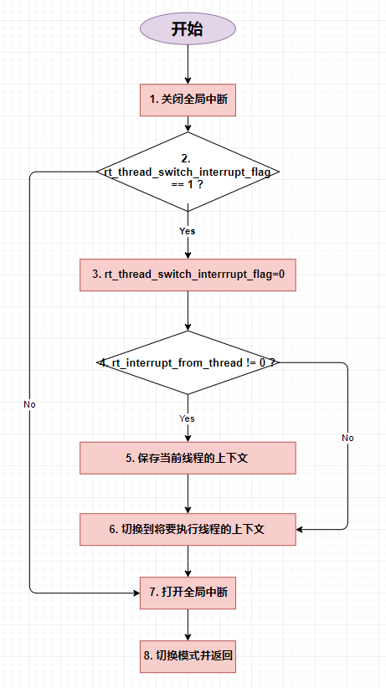
PendSV_Handler ()的流程图
1. 关闭全局中断。
2. 判断一下“rt_thread_switch_interrupt_flag”标志，如果这个标志被置位，那么就意味着是“真”的在中断处理函数中切换现成。从前面的几个函数的流程和调用关系看，你会发现，所有情况下，现成的切换动作最终都是在这个软件中断PendSV下实现的。既然如此，那仅仅靠“PendSV_Handler()”函数是无法分辨到底处于哪种状态下进行线程上下文切换的。所以，需要内核触发PendSV的函数来提前设置一个标志变量以便“PendSV_Handler()”根据需要的状态来处理。
3. 清除“rt_thread_switch_interrupt_flag”标志，这个不必多解释了吧？有地方置“rt_thread_switch_interrupt_flag”标志，当然就要有地方清除该标志。

Slide 33
PendSV_Handler ()的流程图
4. “rt_interrupt_from_thread”变量是一个用来保存将被切出的线程栈地址的变量。它只有在第一次线程调度的时候是0，也就是在“rt_hw_context_switch_to()”函数内会被清零，因为那个时候没有任何前序的线程被执行。所以，“rt_hw_context_switch_to()”函数只会被执行一次。
5. 保存当前线程的上下文。
6. 所谓切换到将要执行线程的上下文，其过程和第5步相反。就是从“rt_interrupt_to_thread”变量中获得将要执行的线程的栈地址，然后把R4~R11寄存器先手动恢复（出栈）出来。
7. 打开全局中断。
8. 执行中断返回。执行完毕后，新的线程就会继续运行了。

Slide 34
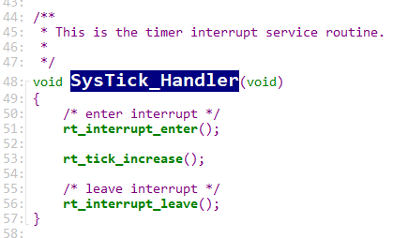

SysTick_Handler ()函数
2
2
貌似没有什么特别的地方，无非就是计时。但是它调用的那个“rt_tick_increase()”函数会做很多工作。比如，判断当前线程的时间片是否用完了，如果用完了要不要切换到其他线程去执行。所以，该函数内有可能做线程调度的工作。当然，这些工作都是用C语言实现的，所以在移植的时候不用太关心。

Slide 35

线程控制块
线程控制块一般简称（TCB），它是一个结构体变量，顾名思义它包含了和线程控制相关的所有重要信息。线程控制自然离不开线程的调度。RTT中，这个重要的结构体的定义位于“samplex\include\rtdef.h”中，名为“struct rt_thread {};”。这个结构体非常庞大，我们没有时间一一解释，只截取一些和调度相关的部分来解释。每个被创建的线程都会被分配一个线程控制块结构体变量，用来保存线程的重要信息。

Slide 36
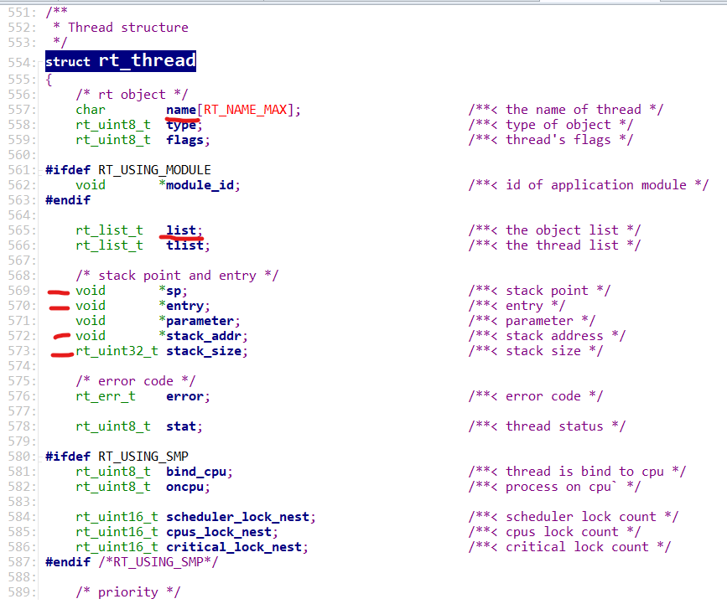
struct rt_thread {}结构体的部分定义
我们能看到在这个结构体中有一些熟悉的变量：线程的名字、线程的入口(函数的入口)、线程栈的地址、线程栈的大小、线程栈的指针……很多参数都是在我们创建线程时传递进去的，它们就是被保存在这个结构体变量中的。其中和我们线程调度最密切相关的无非就是线程的栈地址、栈指针。在前面的课程中，我们创建一个线程时会把一个数组地址传递进去，这个数组(void *stack_addr)就是用来当作栈使用的。
而栈指针（void *sp），就是记录这个线程栈当前的栈顶位置。

Slide 37
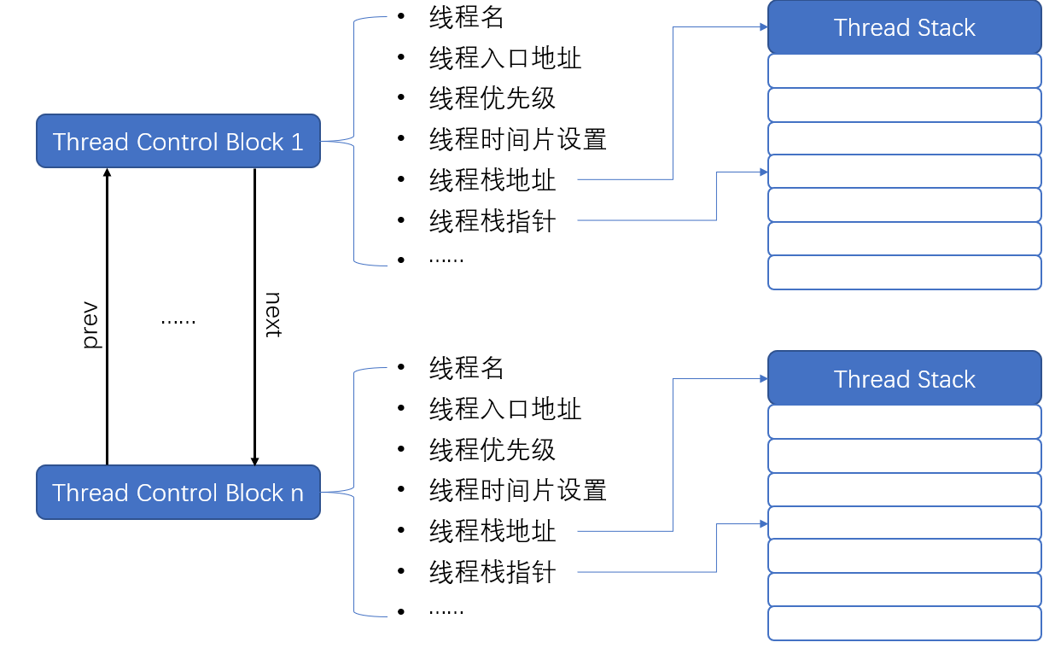
TCB和线程栈的关系
当OS要对线程进行调度的时候，首先会去获得当前线程的TCB结构体中的“*sp”的值，把这个值保存在“rt_interrupt_from_thread”全局变量中，然后找到将要运行的线程的TCB中的“*sp”，并把它的值保存到“rt_interrupt_to_thread”变量中。接下来的事情，就是交给前面讲过的那几个核心的底层汇编函数了。

Slide 38


下一节预告
2.10
工欲善其事必先利其器—Env辅助开发环境和FinSH控制台

